Slide 1
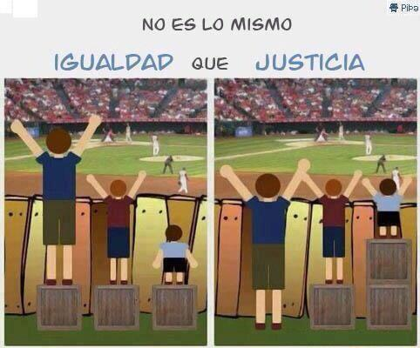
La igualdad y la equidad

Slide 2
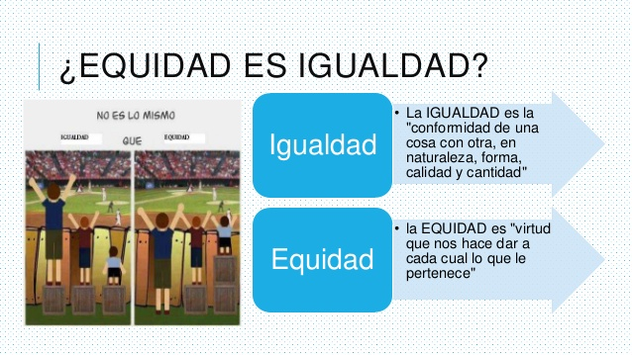

Slide 3
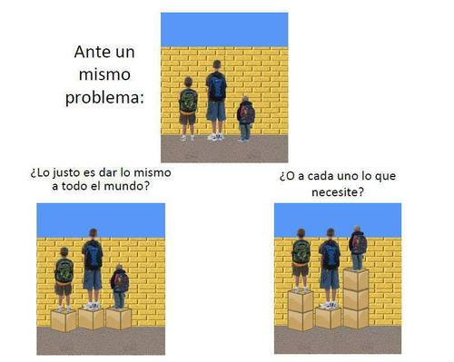

Slide 4
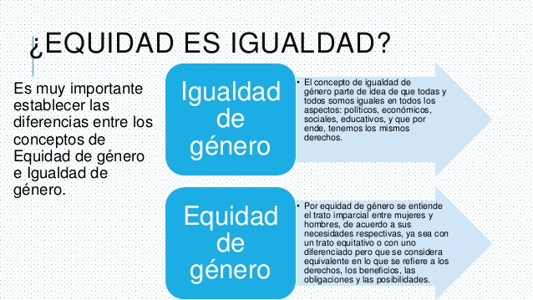

Slide 5
La igualdad es el trato idéntico que un organismo, estado, empresa, asociación, grupo o individuo le brinda a las personas sin que medie ningún tipo de reparo por la raza, sexo , clase social, u otra circunstancia plausible de diferencia o para hacerlo más practico, es la ausencia de cualquier tipo de discriminación. El derecho a la igualdad es aquel derecho inherente que tienen todos los seres humanos a ser reconocidos como iguales ante la ley y de disfrutar de todos los demás derechos otorgados de manera incondicional, es decir, sin discriminación por motivos de nacionalidad, raza, creencias o cualquier otro motivo.

Slide 6
Equidad (del latín "aequitas", de "aequus", igual; del griego “ επιεικεία",virtud de la justicia del caso en concreto).
Tanto el hombre y la mujer son capaces de hacer las mismas tareas ya que los dos tienen el mismo nivel de inteligencia. El concepto se utiliza para denotar justicia e igualdad social con valoración de la individualidad, la equidad representa un equilibrio entre la justicia natural y la ley positiva.

Slide 7
Caminos para desarrollar la igualdad
Es una situación social según la cual las personas tienen las mismas oportunidades o derechos en algún aspecto. Existen diferentes formas de igualdad, dependiendo de las personas y de la situación social particular. Por ejemplo: Igualdad entre personas de diferente sexo; Igualdad entre personas de distintas razas; Igualdad entre los individuos de otras especies; Igualdad de diferentes razas respecto a derechos de tránsito, de uso de transportes públicos o de acceso a la educación.

Slide 8
webgrafía
http://www.icmujeres.col.gob.mx/?p=834
https://www.google.com.co/search?q=la+equidad+y+la+igualdad+diferencias&biw=1366&bi
https://www.google.com.co/search?q=la+equidad+y+la+igualdad+diferencias&biw=1366
https://www.google.com.co/search?q=la+equidad+y+la+igualdad+diferencias&biw=1366
http://es.scribd.com/doc/96894342/Igualdad-y-Equidad#scribd

